Slide 1

Quels sont les délais d’attente actuels pour obtenir un RDV chez un ophtalmologiste en France ?
Conférence de presse du 16 octobre 2020
#ZéroDélai #Ophtalmologie #SNOF
@snof_org @snof_presidence

Slide 2
Agenda
L’organisation de la filière dans le contexte sanitaire
Retour sur les conclusions du rapport IGAS
Démographie des ophtalmologistes en France : nouvelles projections
Résultats de l’enquête CSA pour le SNOF sur les délais de rendez-vous
Les priorités pour demain

Slide 3
L’ORGANISATION DE LA FILIÈRE DANS LE CONTEXTE SANITAIRE

Slide 4
Pendant le confinement, une mobilisation sans faille pour assurer la continuité de soins
Malgré la crise sanitaire, 60% des cabinets sont restés ouverts*.
L’activité a connu une très nette baisse avec le passage au stade 3 de confinement : 82% des ophtalmologistes ont eu une activité en baisse d’au moins 95% par rapport à leur activité habituelle.
Les OPH ont assuré la continuité de soins : 75% des ophtalmologistes ont assuré physiquement la prise en charge des demandes urgentes, et les deux tiers ont maintenu des soins aux patients nécessitant un suivi ne pouvant être reporté.
80% des ophtalmologistes ont maintenu l’accueil des urgences pour assurer ces soins essentiels.
*Enquête SNOF 24 au 29 mars 2020 - 1518 réponses
Une semaine après le déclenchement de la phase 3 de confinement

Slide 5
Les ophtalmologistes à pied d’œuvre depuis le déconfinement
Deux semaines après le confinement, près des 2/3 des ophtalmologistes avaient retrouvé entre 60% et 100% de leur activité normale*.
70% des ophtalmologistes déclaraient déjà retravailler avec une équipe au complet. Un retour à la normale qui a permis à une majorité d’ophtalmologistes (59%) de répondre très rapidement à tous les types de demande de consultation.
Cette hausse d’activité a nécessité une réorganisation dans les cabinets : 52% des OPH souhaitaient augmenter leur temps de travail pour assurer la reprise, en réduisant leurs congés (30%) ou en élargissant les plages de consultation (22%).
Pour anticiper l’après-crise, plusieurs propositions émergent, permettant d’améliorer l’efficacité de la filière visuelle. La formation et le travail aidé apparaissent comme les axes prioritaires pour l’avenir de la profession.
*Enquête SNOF menée par questionnaire en ligne auprès de 890 ophtalmologistes libéraux, du 25 mai au 2 juin 2020

Slide 6
RETOUR SUR LES CONCLUSIONS DU RAPPORT IGAS

Slide 7
Le rapport IGAS : non à la confusion des genres
Le SNOF se félicite des mesures qui visent à soutenir la démographie médicale et à développer le travail en équipe au sein des cabinets.
Nous alertons cependant sur certaines mesures qui représentent un risque certain pour l’avenir de la filière :
  La confusion constamment introduite entre les compétences des opticiens et des orthoptistes, deux professions aux missions profondément différentes et complémentaires, l’une évoluant clairement dans un champ commercial soutenu fortement par la publicité, l’autre dans le soin.
  Le cumul prescription-vente, qui doit continuer à être fermement exclu. Les délégations vers les opticiens dans le cadre des renouvellements d’ordonnances de lunettes et de lentilles de contact ont par ailleurs été renforcées récemment avec le 100% Santé, elles doivent d’abord être utilisées à leur plein potentiel.
  La promotion de la télémédecine dans les magasins d’optique.
*Enquête SNOF menée par questionnaire en ligne auprès de 890 ophtalmologistes libéraux, du 25 mai au 2 juin 2020

Slide 8
DÉMOGRAPHIE OPHTALMOLOGIQUE : NOUVELLES PROJECTIONS
Sources :
Libéraux : fichier CARMF mise à jour au 01/07/2020
Complété par celui de la Drees pour les salariés (données au 01/01/2020) http://dataviz.drees.solidarites-sante.gouv.fr/demographie-professionnels-sante/
Méthodologie d’ajustement du nombre des salariés par année décrite dans le rapport 2011 du CNP « Les besoins en ophtalmologistes d’ici 2030 »

Slide 9
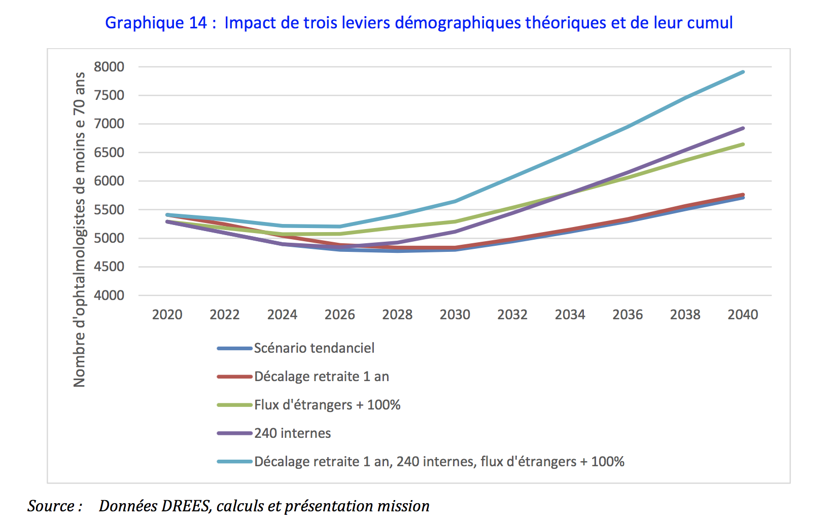
Projections de la DREES : une sous-estimation des effectifs
Il y a en 2019 une sous-estimation de 500 ophtalmologistes par rapport à la réalité dans le modèle de la Drees. Cela conduit à une sous-estimation de près de 1 000 OPH en 2025.
Dans le scénario tendanciel de la DREES, la baisse serait de -11,5% en 2027 avec récupération du niveau actuel seulement en 2037.
Mais :
Exclusion des médecins de 70 ans et plus.
Sous-estimation d’au moins une centaine des ophtalmologistes de moins de 70 ans dans le modèle datant de 2017.
Il ne semble pas avoir de prise en compte de la croissance des actifs après 65 ans.
Notes:
Les hypothèses testées à la demande de la mission montrent que la démographie est sensiblement et rapidement impactée par l’augmentation du nombre d’OPH étrangers validés et la prolongation d’activité.

Slide 10
Les ophtalmologistes encore actifs à 70 ans et plus sont de plus en plus nombreux
En libéral : 268 en 2016, 355 en 2018 et 412 en 2019
Leur activité est loin d’être négligeable :
environ la moitié d’un OPH de moins de 60 ans
Les Ophtalmologistes actifs de 65 ans et plus continuent à progresser en nombre. Cela devrait se poursuivre jusqu’en 2024, avant inversion du processus.
Notes:
Par ailleurs les projections de la Drees ont toujours très mal anticipé l’évolution réelle en étant exagérément pessimistes
Les projections moyennes du SNOF se sont toujours montrées nettement plus proches de l’évolution réelle que celles de la Drees .
Les projections hautes du SNOF se sont révélées être les plus proches de l’évolution réelle .

Slide 11
Projections de démographie ophtalmologique du SNOF
Septembre 2020
Source Drees-RPPS
Source Drees-RPPS
Ils évitent la dégradation de l’offre de soins et augmentent le nombre de remplaçants.
Des décisions récentes sur la validation des PADHUE (médecins étrangers à diplôme hors UE)

Slide 12
Projections de démographie ophtalmologique du SNOF
Septembre 2020
Des pics moins élevés dans les 4 prochaines années, du fait qu’une partie des départs a déjà eu lieu.
Sources : CARMF 2020, DREES 2020

Slide 13
Projections de démographie ophtalmologique du SNOF
Septembre 2020
Le creux démographique annoncé entre 2020 et 2030 n’aura pas lieu : si les effectifs d’entrée restent identiques à aujourd’hui, le scénario le plus probable est une augmentation des effectifs de 5% dès 2023
Croissance des effectifs jusqu’à 2024, puis plateau jusqu’en 2028, augmentation plus franche ensuite.
La validation d’OPH étrangers, ajoutée à la poursuite d’activité au-delà de 65 ans, ont des effets importants

Slide 14
Conclusions
Il ne devrait pas y avoir une chute brutale prochaine de la démographie des ophtalmologistes comme indiqué dans le rapport IGAS-IGAESR et faisant craindre une contraction de l’offre de soins en Ophtalmologie.
Au contraire, le développement continu du travail aidé, de protocoles à distance sur des sites secondaires, de l’exercice multi-sites, doit améliorer cette offre.
On peut cependant être d’accord avec les préconisations de la mission sur la démographie des ophtalmologistes vu le retard pris par rapport à la plupart les autres pays développés, le vieillissement de la population et la nécessité d’une meilleure répartition sur le territoire (et entre régions) :
Maintenir au-delà de 2023 la croissance du nombre d’internes en ophtalmologie
Affecter prioritairement les nouveaux postes d’internes aux régions ayant une densité moindre d’ophtalmologistes
Développer les stages d’internat des ophtalmologistes en milieu libéral
Accélérer les travaux de zonage spécifique à l’ophtalmologie
Attribuer une aide à l’investissement pour l’ouverture de cabinets secondaires en zones sous-cotées et mieux faire connaître le contrat démographique tout en l’adaptant.

Slide 15
RÉSULTATS DE L’ÉTUDE SUR LES DÉLAIS DE RENDEZ-VOUS

Slide 16
Contexte
Un an après la publication de notre première enquête sur les délais d’obtention d’un rendez-vous en ophtalmologie en France, nous avons souhaité reconduire une grande enquête afin d’observer si les actions que nous avons entreprises et exposées lors des précédentes conférences de presse du SNOF ont permis une amélioration de l’accès aux soins en ophtalmologie. Cette enquête a été réalisée à distance du confinement Covid-19, afin de minimiser les effets immédiats de celui-ci.
L’élément le plus visible des difficultés d’accès aux soins est celui des délais de RDV, problématique aggravée par le départ en retraite de nombreux ophtalmologistes et par l’augmentation de la demande de soins liée au vieillissement de la population. Par ailleurs, certains redoutaient une aggravation de la situation suite à un rattrapage de soins lié au déconfinement.
Cette étude explore deux des principaux motifs de consultation pour un nouveau patient à travers la prise de RDV par téléphone et par Internet. Ainsi, cette deuxième édition conserve une méthodologie unique intégrant les sites de prise de rendez-vous en ligne ainsi que la proportion de RDV non obtenus.

Slide 17
Méthodologie de l’enquête par téléphone
Méthodologie identique à celle de notre précédente étude d’avril-mai 2019
Échantillon de 2 837 ophtalmologistes exerçant en dehors des hôpitaux soit près de 60% de l’effectif total en France¹ contactés par téléphone par l’institut de sondage CSA du 16 au 26 septembre (appels mystères).
Echantillon représentatif pour chacun des scénarios selon les régions, la taille de l’agglomération, le secteur d’exercice (1 ou 2) et l’exercice isolé ou en groupe.
Médecins choisis aléatoirement par l’Institut CSA au sein de chaque quota prédéfini
Création de deux scénarios avec un délai de prise en charge différent :
  Scénario 1 : Nouveau patient demandant un RDV pour un contrôle périodique de la vue
  (n = 1 453)
  Scénario 2 : Nouveau patient présentant de nouveaux symptômes (points noirs, filaments) nécessitant une consultation rapprochée, sans être une véritable urgence (n = 1 384)
Analyse des résultats par Mme Joy Raynaud, docteur en géographie, à partir d’une base anonymisée (nom des médecins).
¹ Au 1er janvier 2020, selon la Drees, on compte 3 653 ophtalmologistes libéraux exclusifs et 1 339 en exercice mixte, soit 4 992 ophtalmologistes en exercice libéral et mixte en France.
Notes:
2 bulles BD

Slide 18
Méthodologie de l’enquête sur les RDV en ligne
L’institut CSA a testé la possibilité de prendre des rendez-vous en ligne pour chacun des 4 585 ophtalmologistes du listing.
Recherche de rendez-vous sans critère d’urgence :
  offre spontanée apparaissant sur le site
  ou après sélection rubrique « nouveau patient » ou « consultation d’ophtalmologie ».
La recherche s’est effectuée sur un moteur de recherche en indiquant le nom et l’adresse du médecin.
Parmi les sites de rendez-vous en ligne, Doctolib était le plus fréquent.

Slide 19
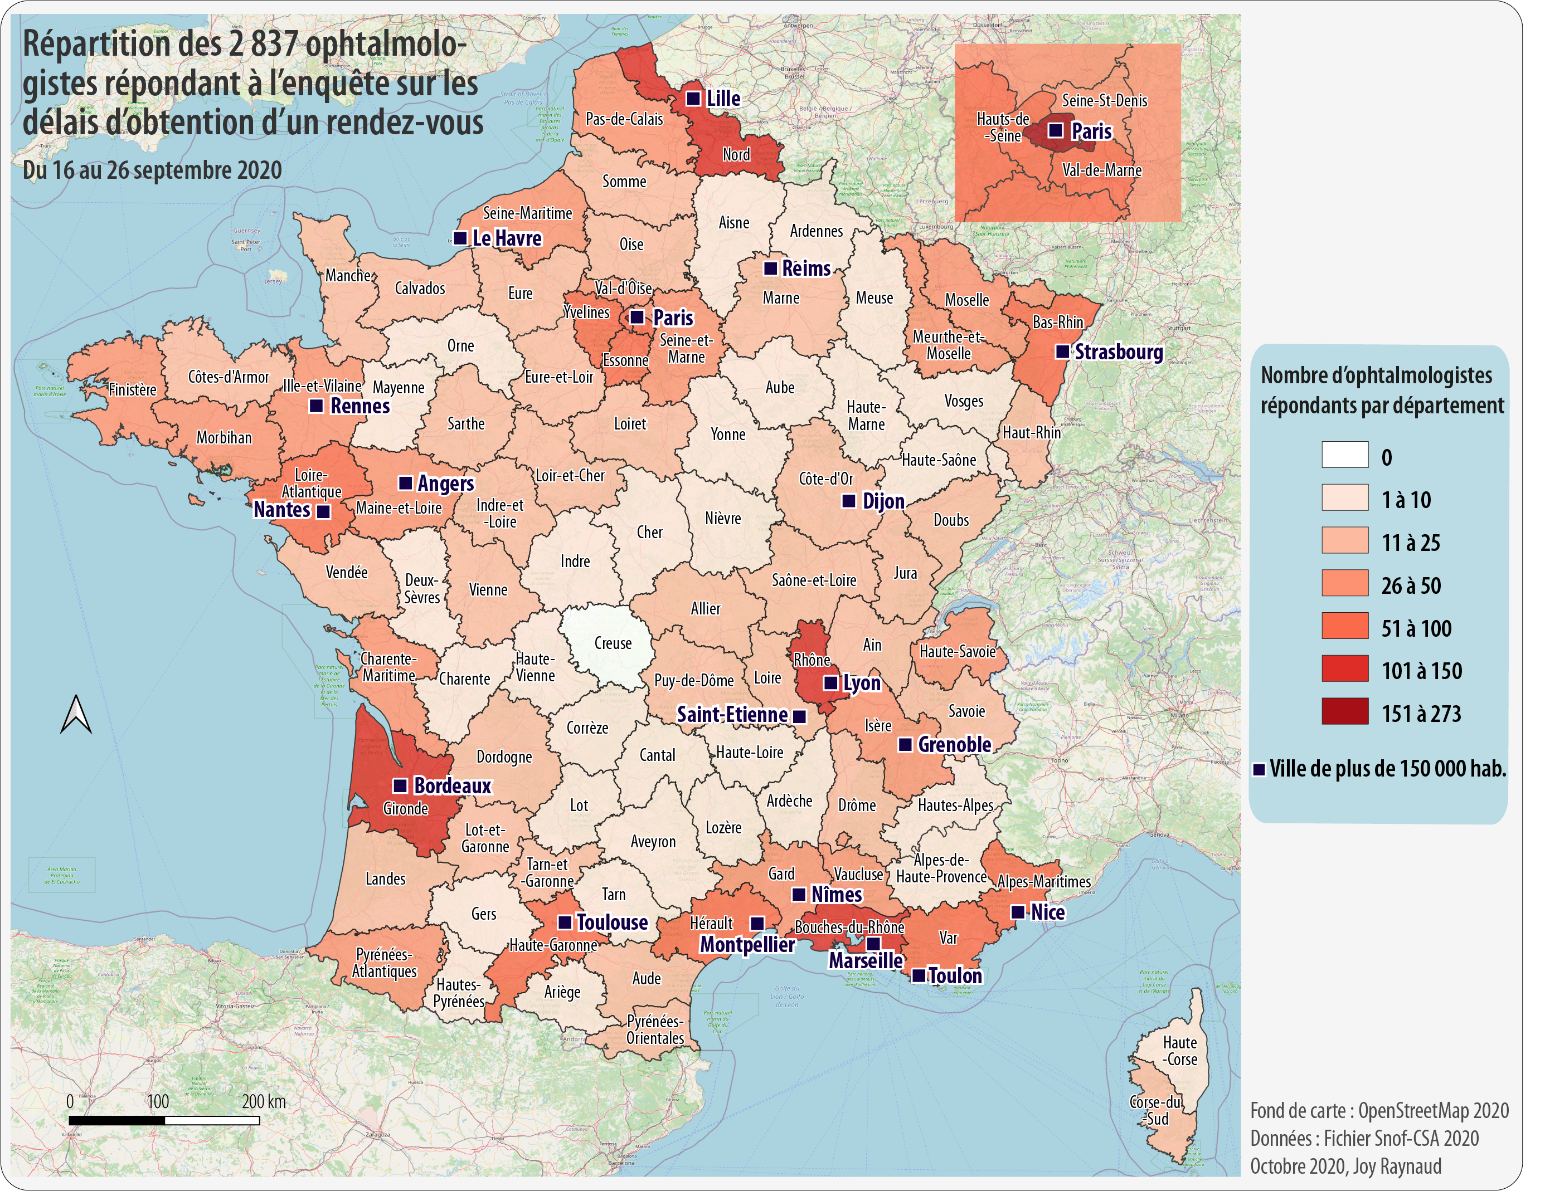
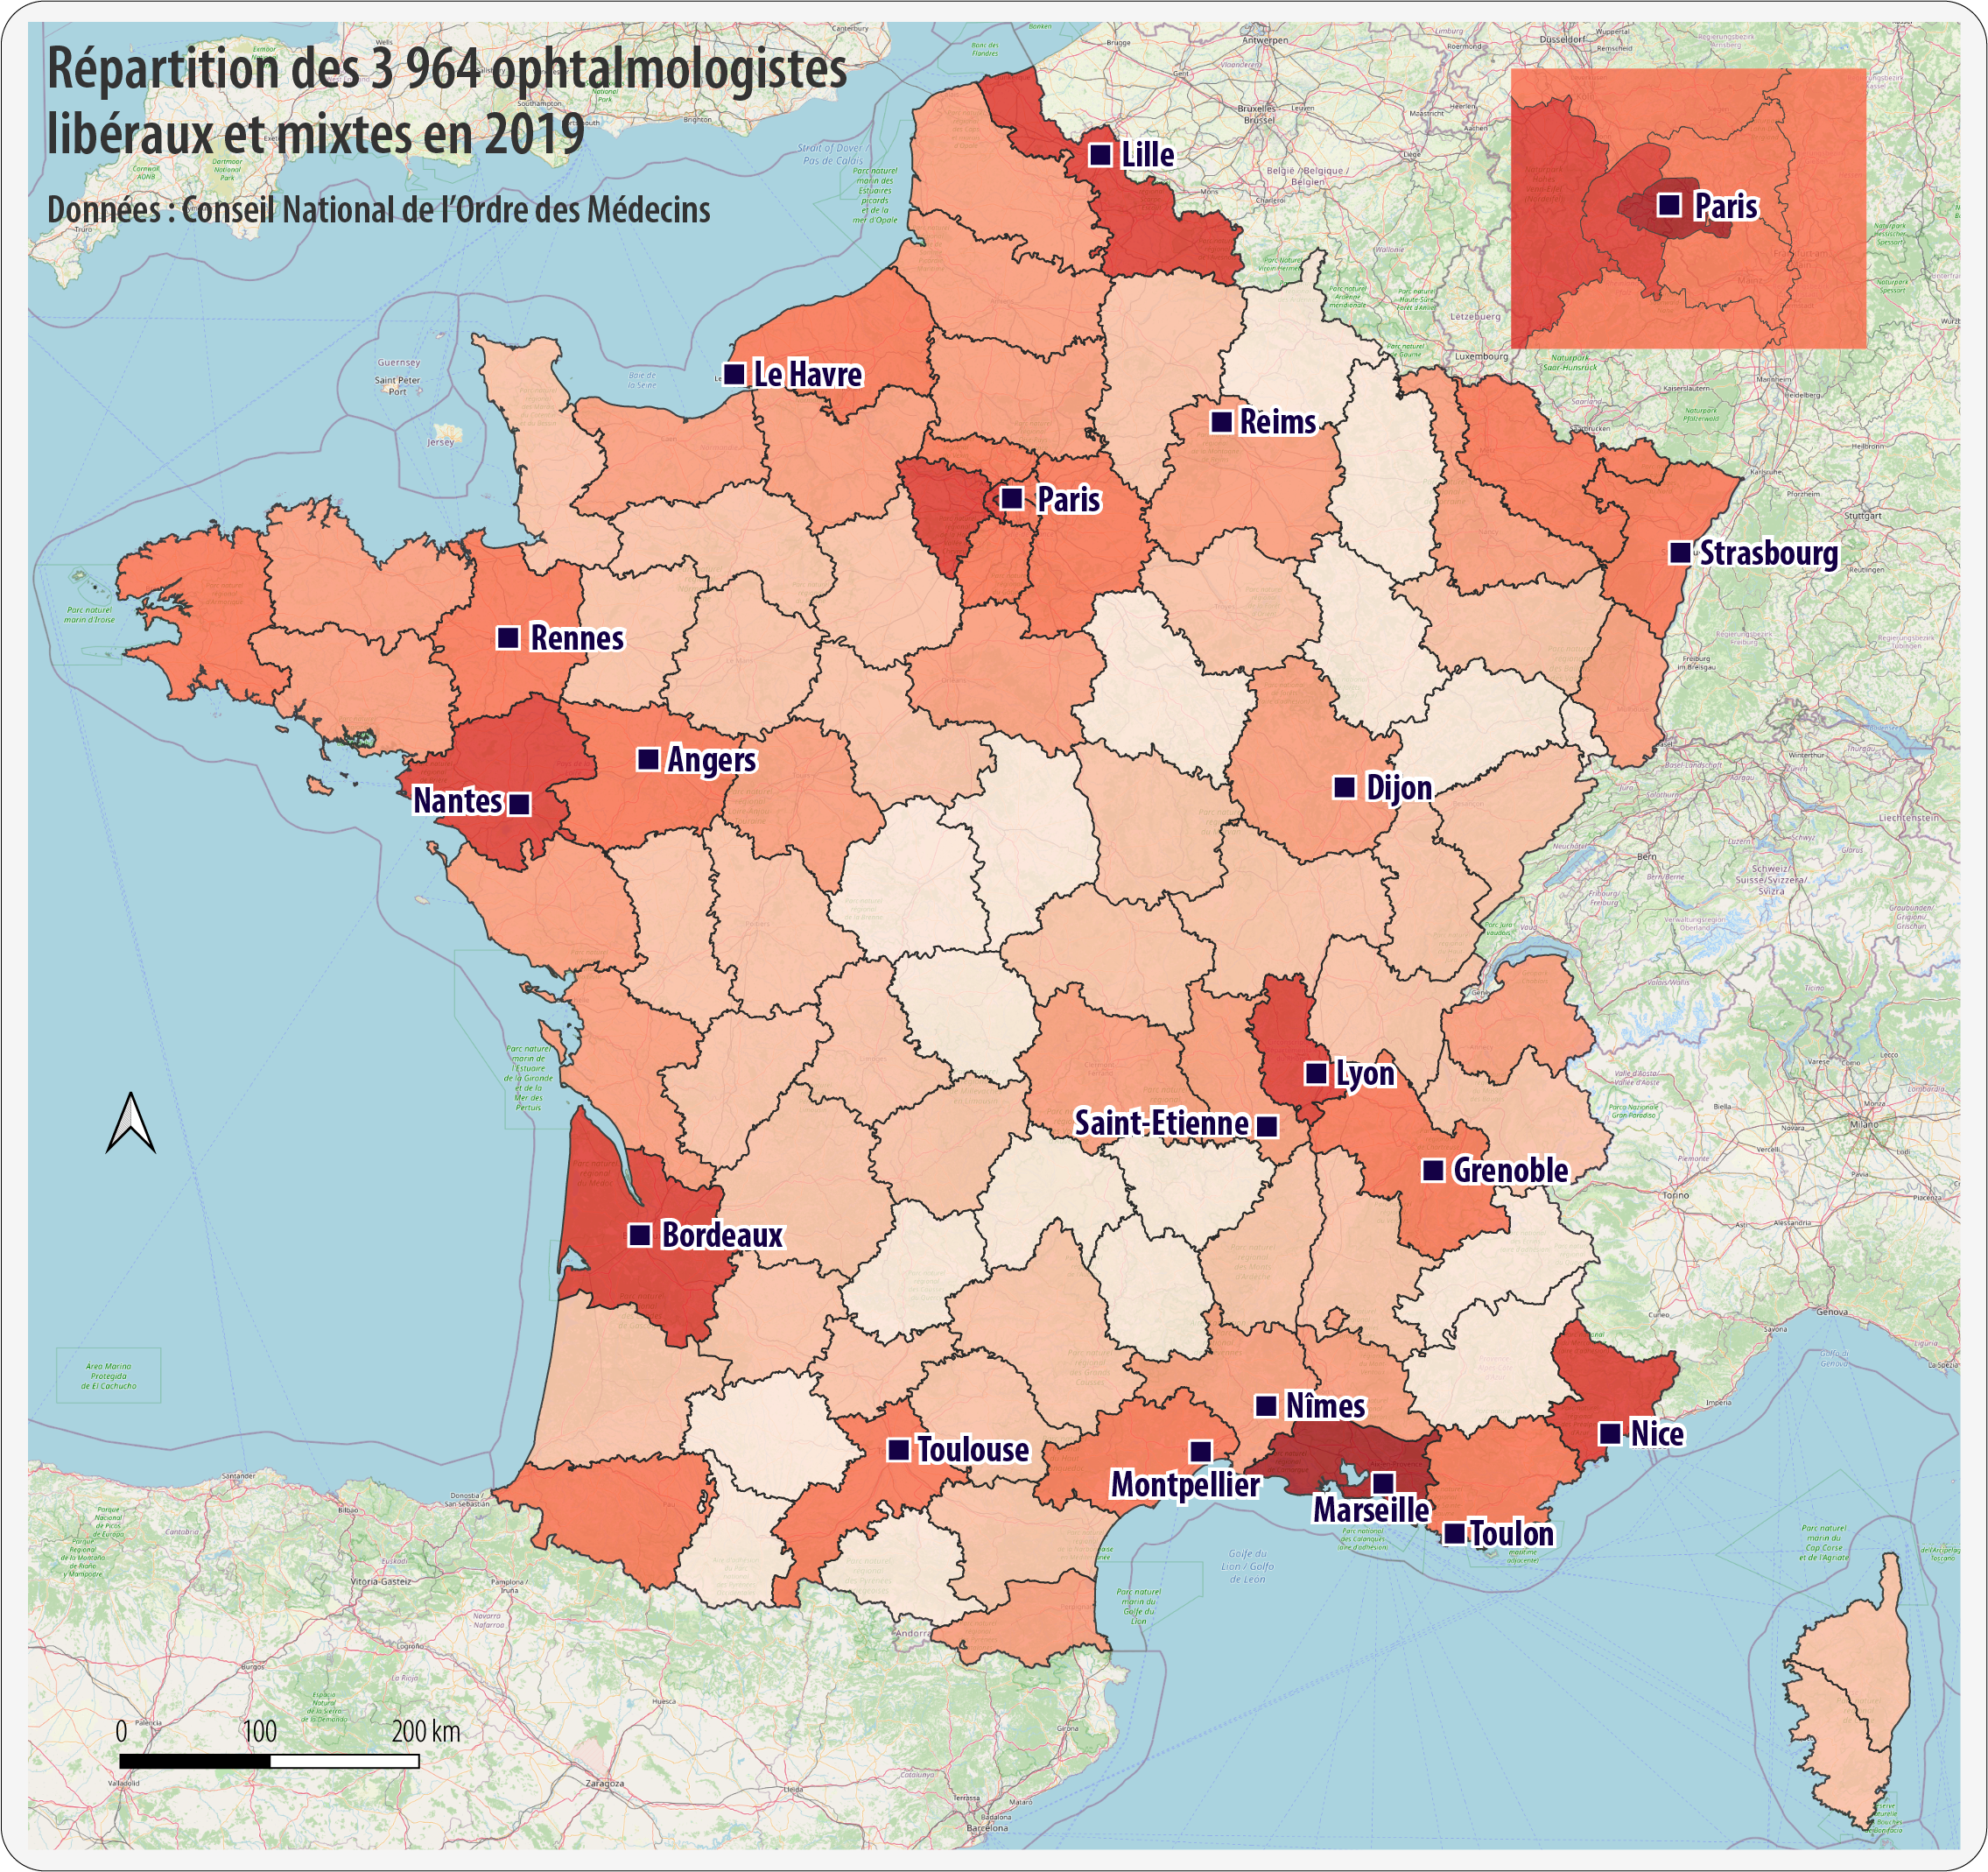
La répartition des
2 837 ophtalmologistes
Des cabinets interrogés sur l’ensemble du territoire, avec une répartition similaire à celle de l’ensemble des ophtalmologistes
Des ophtalmologistes très présents autour des grandes villes.
Comparaison avec la répartition des ophtalmologistes libéraux et mixtes (Données Ordre des Médecins, 2019. Légende identique aux deux cartes)

Slide 20
RESULTATS NATIONAUX

Slide 21
I/ Enquête téléphonique

Slide 22
Résultats Scénario 1 : des délais raccourcis d’1 semaine
 | Moyenne | Médiane (50%) | Proportion de RDV obtenus | Echecs de rdv | n
Scénario 1 Contrôle périodique en 2019 | 61 68 | 42 43 | 67% 64% | 33% 36% | 1 453
La moyenne s’améliore d’une semaine par rapport à 2019 et passe de 68 à 61 jours :
  Amélioration plus faible de la médiane (scénario 1)
  Moins d’échecs de demande de RDV.
La moyenne et la médiane sont à lire avec la proportion de rdv obtenus.

Slide 23
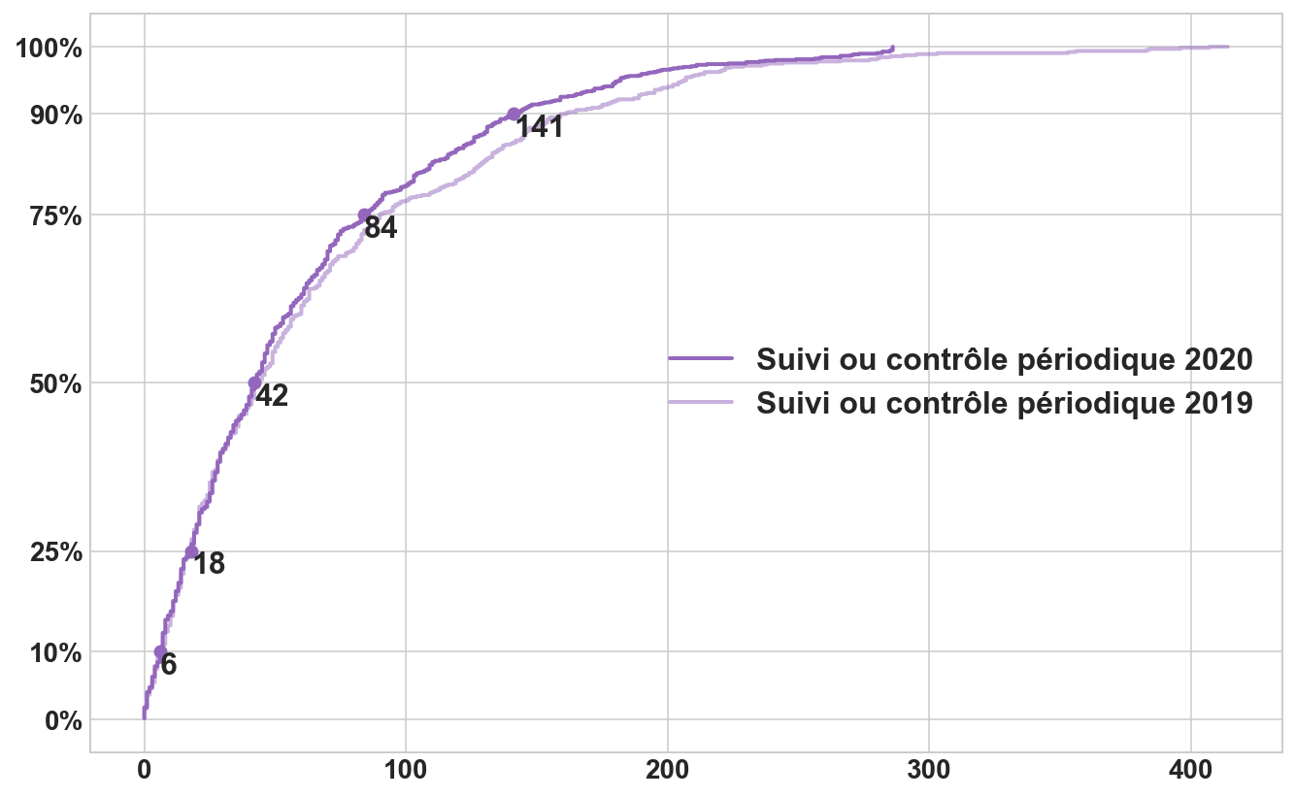
Obtenir un rendez-vous par téléphone pour un contrôle périodique de la vue pour un nouveau patient
Scénario 1
Contrôle périodique
Scénario 1 : l’amélioration de la moyenne est due essentiellement à la réduction des RDV donnés au-delà de deux mois
67% des appels ont abouti à un rendez-vous (64% en 2019).
Pour plus de détails, voir Annexe 1
Notes:
Présentation méthodo Drees

Slide 24
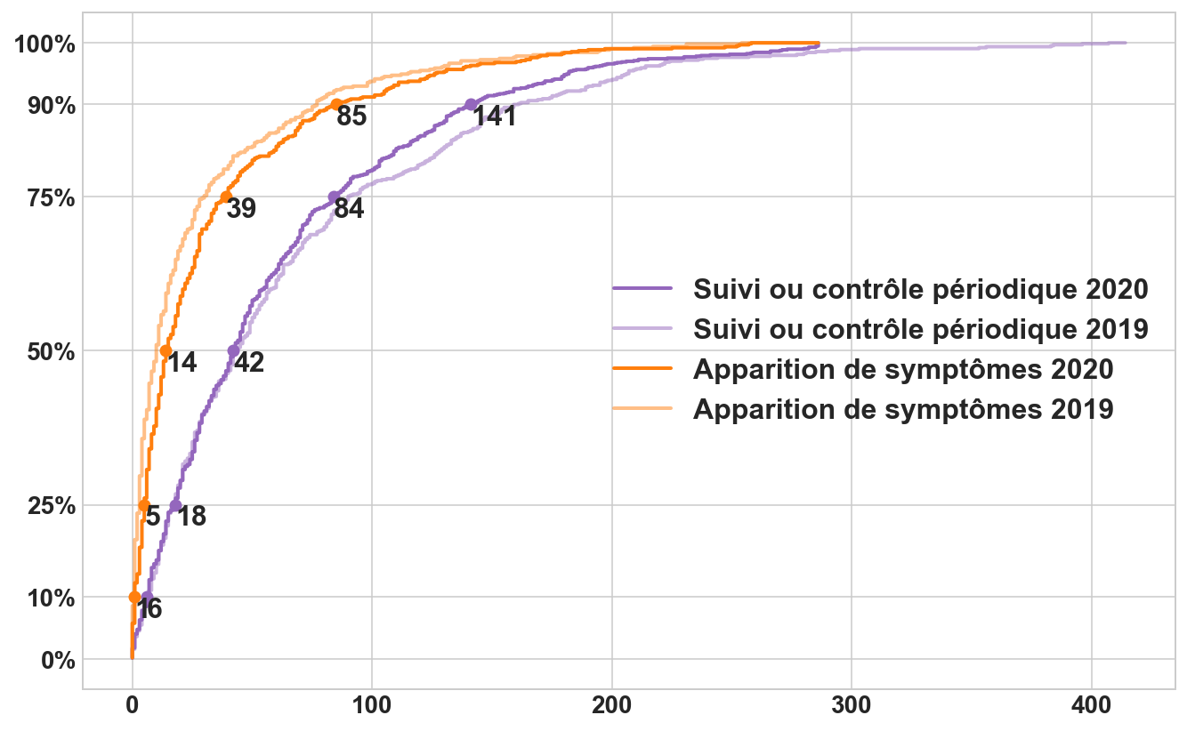
Obtenir un rendez-vous par téléphone pour une apparition de symptômes (points noirs, filaments, etc.)
 | Moyenne | Médiane (50%) | Proportion de RDV obtenus | Echecs de rdv | n
Scénario 2 Contrôle périodique | 32 | 14 | 45% | 55% | 1 384
en 2019 | 27 | 10 | 51% | 49%
Scénario 2
Apparition de symptômes
Scénario 2 : La moyenne et le délai médian augmentent un peu (+5 et +4 jours).
La crise Covid-19 provoque une augmentation du nombre de patients qui souhaitent rapidement consulter, alors qu’ils n’avaient pas pu venir lors du confinement.
Pour plus de détails, voir Annexe 1

Slide 25
L’obtention ou l’échec d’une prise de RDV selon les scénarios
 | Proportion de RDV obtenus | Échecs de rdv tous motifs | n
Scénario 1 : Contrôle périodique | 67% | 33% | 1 453
Après contact téléphonique | 49% | 20%
Après renvoi sur le site internet et consultation de celui-ci | 18% | 13%
Résultats en 2019 | 64% | 36%
Scénario 2 : Apparition de symptômes | 45% | 55% | 1 384
Après contact téléphonique | 38% | 34%
Après renvoi sur le site internet et consultation de celui-ci | 7% | 21%
Résultats en 2019 | 51% | 49%
Scénario 1 : la proportion de RDV obtenus augmente de 3% par rapport à 2019
Scénario 2 : la proportion de RDV obtenus diminue et malgré le renvoi du secrétariat vers un site en ligne, 21% ne parviennent pas à obtenir un RDV.
  Scénario 1 et 2 : le patient est renvoyé sur Internet dans 30% des cas (10% en 2019)

Slide 26
Les principaux motifs d’échec de rendez-vous par téléphone
 | Échecs de rdv tous motifs | n
Scénario 1 : Contrôle périodique | 33% | 1 453
Résultats en 2019 | 36%
Motif de refus : Ne prend pas de nouveau patient | 12%
Résultats en 2019 | 14%
Absence de disponibilité sur Internet | 13%
Motifs de refus : Autres raisons | 8%
Scénario 2 : Apparition de symptômes | 55% | 1 384
Résultats en 2019 | 49%
Motif de refus : Ne prend pas de nouveau patient | 14%
Résultats en 2019 | 11%
Absence de disponibilité sur Internet | 21%
Motifs de refus : Autres raisons | 20%
Scénario 1 : Un tiers des appels n’a pas obtenu de RDV et le principal motif est le refus de nouveau patient (12% sur l’ensemble des 1 453 oph.)
Scénario 2 : Plus de la moitié des appels n’a pas obtenu de RDV et le principal motif est le renvoi vers les urgences.
Autres raisons : Renvoi aux urgences, ne fait que de la chirurgie, ne prend en charge que les enfants, vacances, demande de rappeler après la fin de l'enquête, agenda non ouvert…

Slide 27
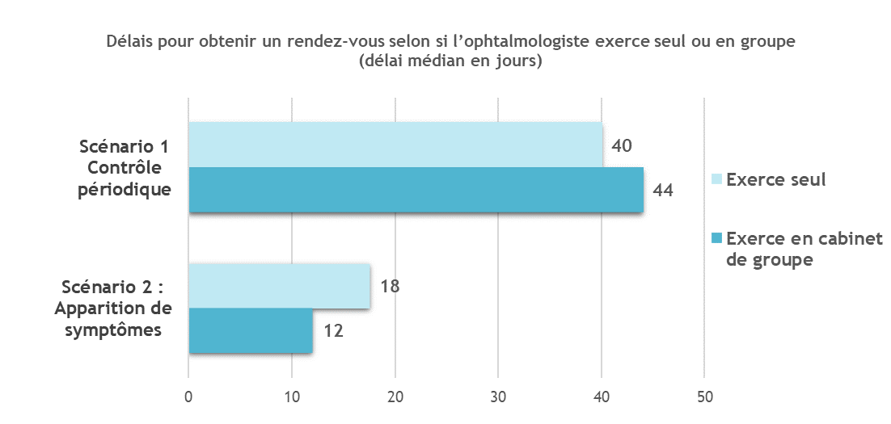
Les délais médians d’obtention d’un rendez-vous selon le mode d’exercice
Scénario 1 : Assez peu de différences sont observées (41 et 47 jours en 2019)
Scénario 2 : Les cabinets de groupe semblent proposer des délais plus courts
Pour plus de détails voir Annexe 2

Slide 28
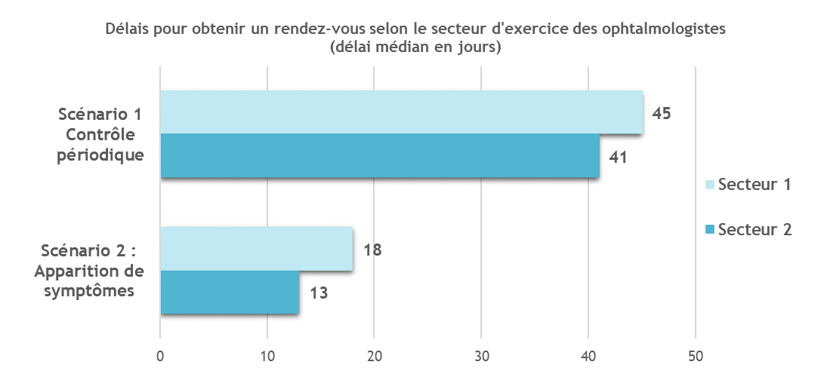
L’écart se réduit entre secteurs 1 et 2
L’écart entre secteur 1 et secteur 2 s’est considérablement réduit : de 24 jours en 2019 à 4 jours pour le scénario 1 ! (en 2019 : 60 j en secteur 1 et 36 jours en secteur 2)
Il reste cependant une plus grande difficulté pour obtenir un rdv en secteur 1 :
  Scénario 1 : 58% ont obtenus un RDV contre 72% en secteur 2,
  Scénario 2 : 40% ont obtenus un RDV contre 48% en secteur 2.
Le travail aidé avec délégations s’est fortement développé en secteur 1 (62% contre 45% en 2019), ce qui se répercute positivement par la réduction des délais (de 60 à 45 jours).
Pour plus de détails voir Annexe 4

Slide 29
II/ Enquête sur les délais de RDV obtenus par un site en ligne

Slide 30
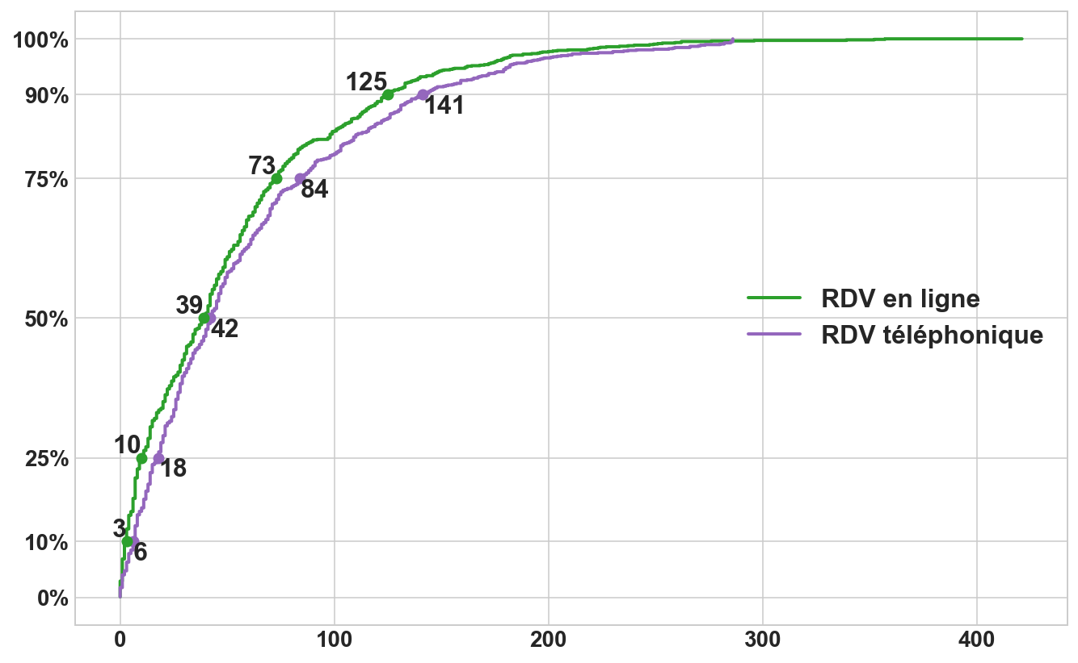
La prise de RDV en ligne permettrait d’obtenir des RDV plus rapidement
Scénario 1 : nouveau patient venant pour un contrôle périodique

Slide 31
La moyenne des délais par internet est inférieure de 8 jours par rapport au téléphone
Scénario 1 Contrôle périodique | Moyenne | Premier décile (10%) | Premier quartile (25%) | Médiane (50%) | Troisième quartile (75%) | Dernier décile (90%) | Proportion de RDV obtenus | n
Par téléphone en 2019 | 61 68 | 6 | 18 | 42 43 | 84 | 141 | 67% 64% | 1 453
Sur Internet en 2019 | 53 61 | 3 | 10 | 39 42 | 73 | 125 | 62% 51% | 1 709
Les délais de RDV pris en ligne ont tendance à être plus courts, notamment jusqu’au premier quartile (18 jours par tél. et 10 jours sur Internet), mais aussi pour les RDV avec des délais au delà de la médiane.
Depuis 2019, les délais par internet se sont améliorés d’une semaine pour la moyenne
(53 jours), ainsi que la proportion de RDV obtenus.
Les RDV proposés sur Internet sont moins étalés dans le temps (valeurs extrêmes supérieures plus faibles).

Slide 32
Fort potentiel de développement des RDV en ligne, l’ophtalmologie est une spécialité leader
En cas d’appel téléphonique, le patient est envoyé sur Internet beaucoup plus souvent en 2020 par rapport en 2019 :
  Scénario 1 : 31% des appels sont renvoyés vers Internet (9% en 2019)
  Scénario 2 : 28% des appels sont renvoyés vers Internet (11% en 2019)
  Scénario 1 et 2 : 30% des appels sont renvoyés vers Internet (10% en 2019)
Avantages :
  Remise en ligne immédiate des RDV annulés
  Facilités pour le patient (horaires, gain en déplacement et en temps)
  Soulage les secrétariats
  Permet à l’ophtalmologiste de structurer sa consultation en fonction des jours, des lieux et des motifs de consultation

Slide 33
RESULTATS REGIONAUX

Slide 34
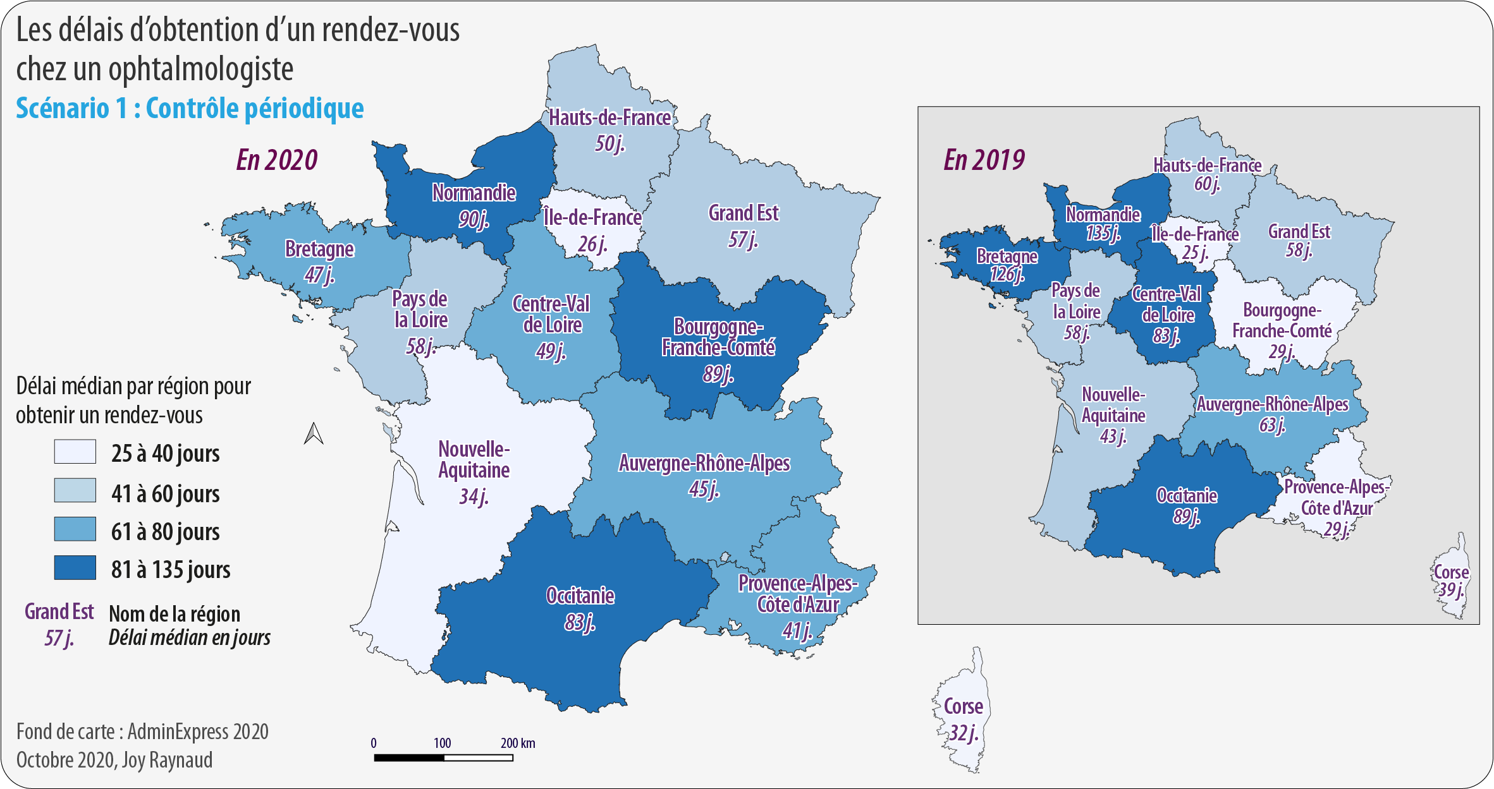
8 régions sur 13 voient leurs délais s’améliorer et notamment les régions qui avaient les délais les plus longs en 2019 : la Bretagne (-79 j.), la Normandie (-45 j.), le Centre-Val de Loire (-34 j.), l’Occitanie(-6 j.).
3 régions sont stables et 2 régions voient leurs délais s’allonger : Bourgogne-Franche-Comté (+60 j.) et Provence-Alpes-Côte d'Azur (+ 12 j.).

Slide 35
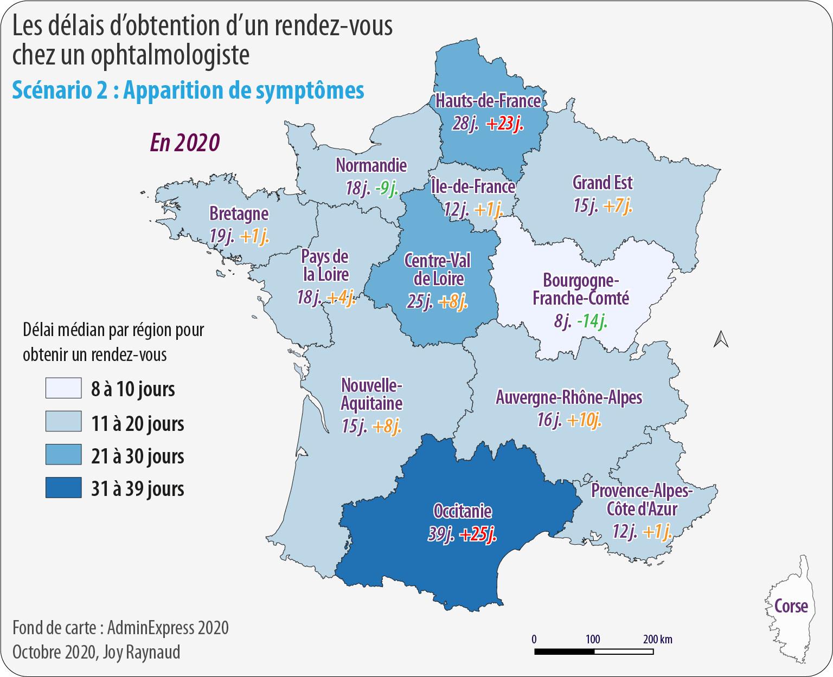
Scénario 2
Apparition de symptômes
2 régions voient leurs délais s’améliorer : Bourgogne-Franche-Comté (-14 j.), Normandie (-9 j.).
Les délais augmentent modérément dans 5 régions et plus dans les Hauts-de-France (+23 j.) et l’Occitanie (+25 j.).
Cela peut s’expliquer par une augmentation des patients à examiner assez rapidement en plus de l’activité normale en post-confinement.

Slide 36
Les délais d’obtention d’un rendez-vous selon la taille des agglomérations
Taille des agglomérations | Scénario 1 Contrôle périodique Délais médian en nombre de jours | Scénario 2 Apparition de symptômes Délais médian en nombre de jours
Communes rurales et urbaines (moins de 20 000 hab.) | 52 | 16
Unités urbaines (20 à 100 000 hab.) | 70 | 20
Unités urbaines (100 à 200 000 hab. et plus) | 42 | 16
Agglomération parisienne | 24 | 12
Scénario 1 : importante amélioration dans les délais pour les unités urbaines de moins de 20 000 hab. (-29 j.) et les unités urbaines de 20 à 100 000 hab. (-23 j.). Dans les unités urbaines plus importantes, les délais sont stables.
Scénario 2 : une prise en charge rapide dans tous les territoires (12 à 20 jours).

Slide 37
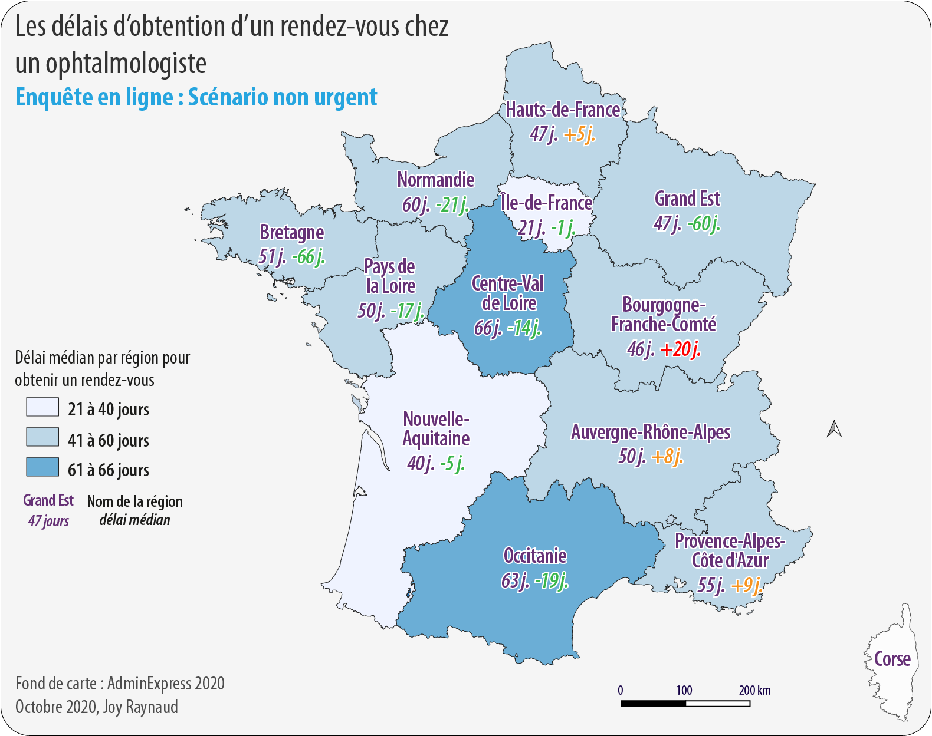
RDV en ligne
par internet
Les délais médians de RDV sur Internet sont moins étalés dans le temps que ceux par téléphone : de 21 à 66 j. contre 26 à 90 jours.
La médiane dans les régions est relativement homogène (entre 40 et 60 j.) contrairement à 2019.
Les régions qui avaient les délais les plus longs se sont nettement améliorées
Notes:
Pour les régions : Bretagne (-66 j),
Normandie (-21 j.),
Grand Est (-60 j.),
Occitanie (-19 j.),
Centre-Val de Loire (-14 j.).

Slide 38
SYNTHESE
COMPARAISON AVEC LES AUTRES ETUDES
Limite de l’analyse comparative : des méthodologies différentes

Slide 39
Demande de RDV pour un nouveau patient*
Délais de RDV nouveau patient (hors urgence) | SantéClair - Capital 2013 | IFOP - Jalma 2014 | Yssup Research – GPV 2016 | IFOP – GPV 2017 | DREES** 2018 Tous motifs confondus | CSA - SNOF 2019 Tél. scénario 1 (et Internet) | Le Guide Santé Fév. 2020 (tél. + internet) | CSA - SNOF sept. 2020 Tél. scénario 1 (et Internet)
Moyenne | 115 jours | 111 jours | 85 jours | 87 jours | 80 jours | 68 jours (61 j.) | 63 jours | 61 jours (53 j.)
Cabinets ne prenant plus de nouveaux patients | - | - | 15% | 26% | 14% | 14% | - | 12%
Inférieur à 1 mois | - | - | - | - | - | 40% (41%) | - | 40% (42%)
Entre 1 et 3 mois | - | - | 66% | 64% | - | 35% (36%) | - | 37% (39%)
Entre 3 et 6 mois | - | - | 21% | 23% | - | 17% (17%) | - | 18% (15%)
Supérieur à 6 mois | - | 29% | 13% | 13% | 11% | 8% (6%) | 7,5% | 5% (4%)
Total |  | 100% | 100% | 100% |  | 100% | 100% | 100%
* enquêtes avec des méthodologies non strictement superposables
** l’enquête de la Drees concernait tous les types de patients, y compris ceux déjà connus du cabinet médical

Slide 40
Comparaison des études IFOP et CSA-SNOF
Enquête téléphonique (appels mystères)
Scénario 1 : Nouveau patient pour contrôle
Moyenne des délais de RDV en jours | IFOP – GPV 2017 | CSA - SNOF 2019 | CSA - SNOF 2020 | Évolution 2017 à 2020
Île-de-France | 46 | 46 | 39 | -15%
Centre-Val de Loire | 144 | 109 | 68 | -53%
Bourgogne-Franche-Comté | 112 | 79 | 94 | -16%
Normandie | 146 | 144 | 103 | -29%
Hauts-de-France | 108 | 75 | 66 | -39%
Grand Est | 132 | 68 | 72 | -45%
Pays de la Loire | 95 | 81 | 71 | -25%
Bretagne | 156 | 119 | 84 | -46%
Nouvelle-Aquitaine | 91 | 73 | 52 | -43%
Occitanie | 115 | 101 | 98 | -15%
Auvergne-Rhône-Alpes | 123 | 80 | 65 | -47%
Provence-Alpes-Côte d'Azur | 48 | 46 | 54 | 12%
Corse | 43 | 37 | 46 | 7%
Moyenne des délais de RDV en jours | IFOP – GPV 2017 | CSA - SNOF 2019 | CSA - SNOF 2020 | Évolution 2017 à 2020
Secteur 1 | 102 | 85 | 67 | -34%
Secteur 2 | 76 | 59 | 58 | -24%
Exercice seul | 75 | 64 | 60 | -20%
Exerce en groupe | 95 | 72 | 62 | -35%
Globalement, il y a une baisse d’1/3 des délais de RDV depuis 2017 pour le scénario 1 (téléphone + internet) :
de 87 à 57 jours

Slide 41
Comparaison des études DREES 2018 (terrain 2è semestre 2016 -1er semestre 2017) et CSA – SNOF 2020
Délais d'attente nationaux en ophtalmologie tous motifs confondus (nombre de jours)
Etude | Moyenne | Premier décile | Premier quartile | Médiane | Troisième quartile | Dernier décile
DREES 2018 (cohorte patients) | 80 | 4 | 20 | 52 | 112 | 189
CSA - SNOF 2020 Enquête tél. (scénarios 1 et 2) et enquête en ligne | 51 | 3 | 10 | 33 | 70 | 126
Évolution (2017 à 2020) | - 36% | -25% | -50% | -37% | -37% | -33%
Délai médian d’obtention d’un rendez-vous selon le motif de la demande
Etude | Apparition ou aggravation de symptôme (scénario 2) | Contrôle périodique (scénario 1 + en ligne) | Tous motifs confondus (scénarios 1, 2 et en ligne)
DREES 2018 (cohorte patients) | 20 | 66 | 52
CSA - SNOF 2020 | 14 | 41 | 33
Évolution (2019 à 2020) | -30% | -38% | -37%
On objective aussi une baisse d’au moins 1/3 des délais de RDV
pour l’ensemble des demandes et des motifs

Slide 42
CONCLUSIONS

Slide 43
Conclusions 1/2
Cette nouvelle enquête confirme la baisse continue des délais de RDV en ophtalmologie à l’échelle nationale depuis 2017 en concordance avec d’autres études*.
Cette année, la réduction concerne surtout les délais les plus longs, le secteur 1, les RDV pris par internet et les régions ayant les délais les plus longs.
Les ophtalmologistes adaptent leur agenda aux demandes plus ou moins urgentes des patients.
Le confinement et la pandémie Covid-19 n’ont pas aggravé la situation comme certains le craignaient. Les ophtalmologistes ont su s’adapter. Il semble cependant que la pandémie crée une tension pour les RDV nécessitant une prise en charge rapide.
Cela confirme l’efficacité des mesures développées depuis plusieurs années :
  Développement rapide du travail aidé depuis 2015
  Pertinence de l’évolution des décrets des orthoptistes et des opticiens du dernier trimestre 2016
  Efficacité croissante des protocoles organisationnels, des mesures de nomenclature (RNO, AMY8,5)
  Stabilisation en cours de la démographie des ophtalmologistes
*Drees oct. 2018, IFOP-GPV nov.2017, Le Guide Santé 2020

Slide 44
Conclusions 2/2
La prise de rendez-vous en ligne prend de plus en plus d’importance en ophtalmologie et son développement devrait se poursuivre rapidement.
Il est certain que l’on ne peut plus faire une enquête crédible sur les délais de RDV sans prendre en compte les RDV en ligne.
  Certains cabinets n’offrent plus de RDV téléphoniques. En un an l’évolution est majeure : de 10 à 30%.
Actuellement l’offre est complémentaire avec des délais qui commencent à être plus courts par rapport aux RDV téléphoniques, il y a des avantages certains pour les patients et les médecins.
Notes:
Méthodologie rigoureuse proposant une référence pour les prochaines études (demande de rdv effectuée par un organisme indépendant, analyse des délais à l’aide des quantiles, prendre en compte la proportion de rdv obtenus et les motifs d’échec, intégrer les délais à partir des sites de rdv sur Internet.

Slide 45
LES PRIORITÉS POUR DEMAIN

Slide 46
Perspectives : pour aller plus loin et retrouver des délais normaux dans les prochaines années
Accroître la démographie des ophtalmologistes comme cela est conseillé par le rapport IGAS-IGAESR pour améliorer la couverture territoriale et assurer le renouvellement des générations (la France est passée sous la moyenne européenne).
  Au moins 200 postes d’internes par an dans les 10 prochaines années
  Développer les stages d’internes en libéral (phases 2 et 3)
  Améliorer la densité dans les régions déficitaires (en-dessous de 8 oph/100 000 hab.).
Poursuivre le développement de l’équipe de soins autour de l’ophtalmologiste.
Développer les cabinets secondaires pour un meilleur maillage territorial, en y associant la télémédecine et les orthoptistes. Mettre en place un zonage en ophtalmologie pour débloquer des aides à l’installation de nouveaux cabinets en zones sous-dotées.
Création renforcée de plages de RDV à délais courts notamment grâce aux logiciels en ligne.
Améliorer le renouvellement des équipements optiques chez l’opticien, sous réserve d’un vrai échange d’information en retour, notamment au travers d’outils numériques comme l’e-prescription.

Slide 47
ANNEXES

Slide 48
Annexe 1 : Les délais parmi l’échantillon téléphonique
Scénario 1 Contrôle périodique | Moyenne | Premier décile (10%) | Premier quartile (25%) | Médiane (50%) | Troisième quartile (75%) | Dernier décile (90%) | Proportion de RDV obtenus | Echec de RDV | n
Résultats 2020 | 61 | 6 | 18 | 42 | 84 | 141 | 67% | 33% | 1 453
Résultats 2019 | 68 | 7 | 18 | 43 | 91 | 161 | 64% | 36% | 1 000
Scénario 2 Apparition de symptômes | Moyenne | Premier décile (10%) | Premier quartile (25%) | Médiane (50%) | Troisième quartile (75%) | Dernier décile (90%) | Proportion de RDV obtenus | Echec de RDV | n
Résultats 2020 | 32 | 1 | 5 | 14 | 39 | 85 | 45% | 55% | 1 384
Résultats 2019 | 27 | 1 | 3 | 10 | 30 | 77 | 51% | 49% | 1 000
Lecture : Pour 50% des demandes de rendez-vous pour une apparition de symptômes, le délai d’obtention d’un rendez-vous est inférieur à 14 jours en 2020, contre 10 jours en 2019.

Slide 49
Annexe 2 : Les délais selon que l’ophtalmologiste exerce seul ou en groupe (enquête téléphonique)
Scénario 1 Contrôle périodique | Moyenne | Premier décile (10%) | Premier quartile (25%) | Médiane (50%) | Troisième quartile (75%) | Dernier décile (90%) | Proportion de RDV obtenus | Echec de rdv tous motifs | n
Exerce seul | 60 | 6 | 15 | 40 | 85 | 145 | 70% | 30% | 640
Exerce en cabinet de groupe | 62 | 7 | 19 | 44 | 84 | 140 | 63% | 37% | 813
Scénario 2 Apparition de symptômes | Moyenne | Premier décile (10%) | Premier quartile (25%) | Médiane (50%) | Troisième quartile (75%) | Dernier décile (90%) | Proportion de RDV obtenus | Echec de rdv tous motifs | n
Exerce seul | 35 | 1 | 6 | 18 | 39 | 99 | 48% | 52% | 676
Exerce en cabinet de groupe | 30 | 1 | 5 | 12 | 39 | 78 | 43% | 57% | 708

Slide 50
Annexe 3 : Les délais selon l’âge de l’ophtalmologiste (enquête téléphonique)
Scénario 1 Contrôle périodique | Moyenne | Premier décile (10%) | Premier quartile (25%) | Médiane (50%) | Troisième quartile (75%) | Dernier décile (90%) | Proportion de RDV obtenus | Echec de rdv tous motifs | n
Moins de 50 ans | 56 | 6 | 19 | 42 | 73 | 131 | 67% | 33% | 314
50 ans et plus | 68 | 8 | 20 | 48 | 97 | 148 | 65% | 35% | 750
Scénario 2 Apparition de symptômes | Moyenne | Premier décile (10%) | Premier quartile (25%) | Médiane (50%) | Troisième quartile (75%) | Dernier décile (90%) | Proportion de RDV obtenus | Echec de rdv tous motifs | n
Moins de 50 ans | 27 | 1 | 5 | 13 | 29 | 76 | 45% | 55% | 265
50 ans et plus | 37 | 1 | 5 | 17 | 46 | 107 | 45% | 55% | 754
Sur l’ensemble des 2 837 ophtalmologistes :
47% ont moins de 50 ans
53% ont plus de 50 ans

Slide 51
Annexe 4 : Les délais selon que l’ophtalmologiste exerce en secteur 1 ou 2 (enquête tél.)
Scénario 1 Contrôle périodique | Moyenne | Premier décile (10%) | Premier quartile (25%) | Médiane (50%) | Troisième quartile (75%) | Dernier décile (90%) | Proportion de RDV obtenus | Echec de rdv tous motifs | n
Secteur 1 | 67 | 8 | 21 | 45 | 95 | 154 | 58% | 42% | 578
Secteur 2 | 58 | 6 | 16 | 41 | 77 | 132 | 72% | 28% | 875
Scénario 2 Apparition de symptômes | Moyenne | Premier décile (10%) | Premier quartile (25%) | Médiane (50%) | Troisième quartile (75%) | Dernier décile (90%) | Proportion de RDV obtenus | Echec de rdv tous motifs | n
Secteur 1 | 39 | 1 | 6 | 18 | 45 | 122 | 40% | 60% | 549
Secteur 2 | 28 | 1 | 5 | 13 | 35 | 76 | 48% | 72% | 835

Slide 52
Annexe 5 : Les délais régionaux dans le cas d’un contrôle périodique (enquête tél.)
Scénario 1 Contrôle périodique | Moyenne | 10% | 25% | Médiane (50%) | 75% | 90% | Proportion de RDV obtenus | Echec de rdv tous motifs | n
Île-de-France | 39 | 3 | 10 | 26 | 54 | 88 | 80% | 20% | 331
Centre-Val de Loire | 68 | 3 | 11 | 49 | 70 | 211 | 54% | 46% | 39
Bourgogne-Franche-Comté | 94 | 12 | 44 | 89 | 139 | 175 | 67% | 33% | 46
Normandie | 103 | 19 | 49 | 90 | 145 | 204 | 40% | 60% | 48
Hauts-de-France | 66 | 9 | 21 | 50 | 102 | 140 | 46% | 54% | 125
Grand Est | 72 | 8 | 24 | 57 | 91 | 136 | 47% | 53% | 87
Pays de la Loire | 71 | 19 | 32 | 58 | 103 | 142 | 59% | 41% | 90
Bretagne | 84 | 9 | 27 | 47 | 134 | 203 | 37% | 63% | 63
Nouvelle-Aquitaine | 52 | 4 | 14 | 34 | 76 | 120 | 75% | 25% | 143
Occitanie | 98 | 14 | 31 | 83 | 151 | 229 | 69% | 31% | 135
Auvergne-Rhône-Alpes | 65 | 10 | 24 | 45 | 86 | 153 | 64% | 36% | 149
Provence-Alpes-Côte d'Azur | 54 | 9 | 20 | 41 | 70 | 126 | 81% | 19% | 178
Corse | 46 | 7 | 22 | 32 | 71 | 79 | 89% | 11% | 19
Ensemble |  |  |  |  |  |  |  |  | 1 453

Slide 53
Annexe 6 : Les délais régionaux dans le cas d’apparition de symptômes (enquête tél.)
Scénario 2 Apparition de symptômes | Moyenne | 10% | 25% | Médiane (50%) | 75% | 90% | Proportion de RDV obtenus | Echec de rdv tous motifs | n
Île-de-France | 26 | 1 | 5 | 12 | 33 | 69 | 59% | 41% | 367
Centre-Val de Loire | 53 | 7 | 13 | 25 | 105 | 127 | 26% | 74% | 34
Bourgogne-Franche-Comté | 16 | 1 | 4 | 8 | 20 | 28 | 58% | 43% | 40
Normandie | 30 | 8 | 12 | 18 | 34 | 58 | 26% | 74% | 46
Hauts-de-France | 50 | 4 | 16 | 28 | 44 | 152 | 28% | 72% | 90
Grand Est | 31 | 1 | 4 | 15 | 41 | 76 | 36% | 64% | 89
Pays de la Loire | 36 | 4 | 7 | 18 | 43 | 104 | 46% | 54% | 76
Bretagne | 52 | 1 | 4 | 19 | 68 | 152 | 25% | 75% | 61
Nouvelle-Aquitaine | 25 | 1 | 4 | 15 | 30 | 72 | 49% | 51% | 137
Occitanie | 71 | 6 | 17 | 39 | 110 | 167 | 34% | 66% | 116
Auvergne-Rhône-Alpes | 41 | 3 | 8 | 16 | 37 | 129 | 33% | 67% | 162
Provence-Alpes-Côte d'Azur | 23 | 1 | 4 | 12 | 33 | 55 | 59% | 41% | 165
Corse | - | - | - | - | - | - | - | - | -
Ensemble |  |  |  |  |  |  |  |  | 1 384

Slide 54
Annexe 7 : Les délais selon la taille de l’agglomération (enquête tél.)
Scénario 1 Contrôle périodique | Moyenne | 10% | 25% | Médiane (50%) | 75% | 90% | Proportion de RDV obtenus | Echec de rdv tous motifs | n
Communes rurales et urbaines (moins de 20 000 hab.) | 70 | 13 | 29 | 52 | 91 | 170 | 68% | 32% | 139
Unités urbaines (20 à 100 000 hab.) | 89 | 11 | 30 | 70 | 130 | 190 | 57% | 43% | 298
Unités urbaines (100 à 200 000 hab. et plus) | 60 | 7 | 20 | 42 | 83 | 135 | 64% | 36% | 703
Agglomération parisienne | 39 | 3 | 9 | 24 | 53 | 88 | 81% | 19% | 313
Ensemble |  |  |  |  |  |  |  |  | 1 453
Scénario 2 Apparition de symptômes | Moyenne | 10% | 25% | Médiane (50%) | 75% | 90% | Proportion de RDV obtenus | Echec de rdv tous motifs | n
Communes rurales et urbaines (moins de 20 000 hab.) | 40 | 3 | 5 | 16 | 45 | 109 | 42% | 58% | 144
Unités urbaines (20 à 100 000 hab.) | 41 | 3 | 8 | 20 | 44 | 126 | 36% | 64% | 285
Unités urbaines (100 à 200 000 hab. et plus) | 32 | 1 | 6 | 16 | 40 | 89 | 43% | 57% | 606
Agglomération parisienne | 26 | 1 | 4 | 12 | 33 | 69 | 58% | 42% | 349
Ensemble |  |  |  |  |  |  |  |  | 1 384

Slide 55
DES QUESTIONS ?

Slide 56
Merci !

